Slide 1
Notes:
মুহাম্মদ কামরুজ্জামান , উদাখালী মহিলা কলেজ, ফুলছড়ি, গাইরান্ধা। মোবাইল: 01718934981

Slide 2
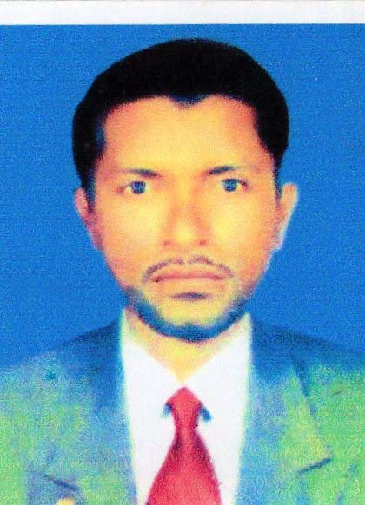
Notes:
মুহাম্মদ কামরুজ্জামান , উদাখালী মহিলা কলেজ, ফুলছড়ি, গাইরান্ধা। মোবাইল: 01718934981

Slide 3
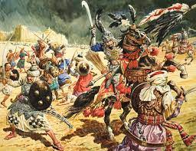
Notes:
মুহাম্মদ কামরুজ্জামান , উদাখালী মহিলা কলেজ, ফুলছড়ি, গাইরান্ধা। মোবাইল: 01718934981

Slide 4
Notes:
মুহাম্মদ কামরুজ্জামান , উদাখালী মহিলা কলেজ, ফুলছড়ি, গাইরান্ধা। মোবাইল: 01718934981

Slide 5
Notes:
মুহাম্মদ কামরুজ্জামান , উদাখালী মহিলা কলেজ, ফুলছড়ি, গাইরান্ধা। মোবাইল: 01718934981

Slide 6
Notes:
মুহাম্মদ কামরুজ্জামান , উদাখালী মহিলা কলেজ, ফুলছড়ি, গাইরান্ধা। মোবাইল: 01718934981

Slide 7
Notes:
মুহাম্মদ কামরুজ্জামান , উদাখালী মহিলা কলেজ, ফুলছড়ি, গাইরান্ধা। মোবাইল: 01718934981

Slide 8
Notes:
মুহাম্মদ কামরুজ্জামান , উদাখালী মহিলা কলেজ, ফুলছড়ি, গাইরান্ধা। মোবাইল: 01718934981

Slide 9
Notes:
মুহাম্মদ কামরুজ্জামান , উদাখালী মহিলা কলেজ, ফুলছড়ি, গাইরান্ধা। মোবাইল: 01718934981

Slide 10
Notes:
মুহাম্মদ কামরুজ্জামান , উদাখালী মহিলা কলেজ, ফুলছড়ি, গাইরান্ধা। মোবাইল: 01718934981

Slide 11
Notes:
মুহাম্মদ কামরুজ্জামান , উদাখালী মহিলা কলেজ, ফুলছড়ি, গাইরান্ধা। মোবাইল: 01718934981

Slide 12
Notes:
মুহাম্মদ কামরুজ্জামান , উদাখালী মহিলা কলেজ, ফুলছড়ি, গাইরান্ধা। মোবাইল: 01718934981

Slide 13
Notes:
মুহাম্মদ কামরুজ্জামান , উদাখালী মহিলা কলেজ, ফুলছড়ি, গাইরান্ধা। মোবাইল: 01718934981

Slide 14
Notes:
মুহাম্মদ কামরুজ্জামান , উদাখালী মহিলা কলেজ, ফুলছড়ি, গাইরান্ধা। মোবাইল: 01718934981

Slide 15
Notes:
মুহাম্মদ কামরুজ্জামান , উদাখালী মহিলা কলেজ, ফুলছড়ি, গাইরান্ধা। মোবাইল: 01718934981

Slide 16
Notes:
মুহাম্মদ কামরুজ্জামান , উদাখালী মহিলা কলেজ, ফুলছড়ি, গাইরান্ধা। মোবাইল: 01718934981

Slide 17
Notes:
মুহাম্মদ কামরুজ্জামান , উদাখালী মহিলা কলেজ, ফুলছড়ি, গাইরান্ধা। মোবাইল: 01718934981

Slide 18
Notes:
মুহাম্মদ কামরুজ্জামান , উদাখালী মহিলা কলেজ, ফুলছড়ি, গাইরান্ধা। মোবাইল: 01718934981

